Slide 1
29. Сферические координаты в пространстве

Slide 2
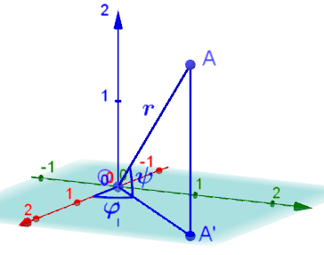
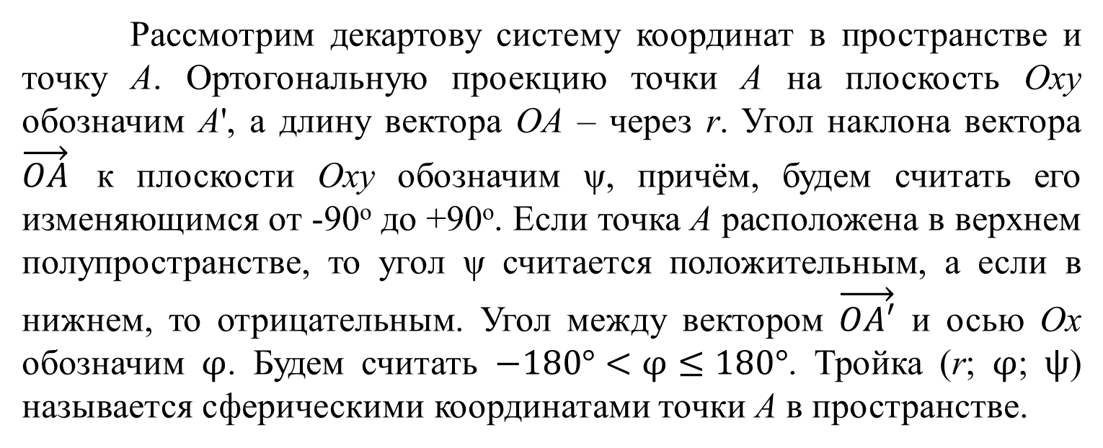
Рассмотрим декартову систе­му координат в пространстве и точку A. Ортогональную проекцию точки A на плоскость Oxy обозначим A', а длину вектора ОA – через r. Угол наклона вектора $\overset{→}{OA}$ к плоскости Оxy обозначим ψ, причём, будем считать его изменяющимся от -90º до +90º. Если точка A располо­жена в верхнем полупространстве, то угол ψ считается положительным, а если в нижнем, то отрицательным. Угол между вектором $\overset{→}{OA′}$ и осью Ox обозначим $φ$. Будем считать $−180°<φ≤180°$. Тройка (r; $φ$; $ψ$) называется сферическими координатами точки A в пространстве.
Для того чтобы отличать сферические координаты от декартовых, сферические координаты будем писать через точку с запятой.

Slide 3
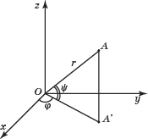

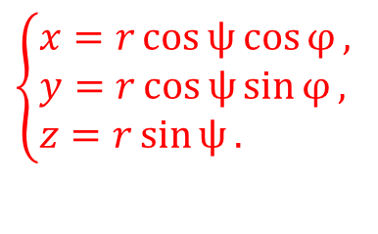
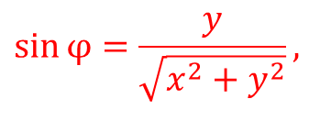
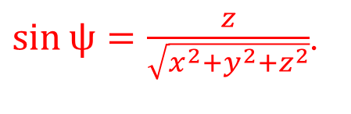
Декартовы координаты (x, y, z) точки A в пространстве выражаются через её сферические координаты по формулам
$$\left\{\begin{aligned}&x=r\cos{ψ}\cos{φ}, \\ &y=r\cos{ψ\sin{φ}}, \\ &z=r\sin{ψ}.\end{aligned}\right.$$
Наоборот, если заданы декартовы координаты, то по ним можно найти сферические координаты по формулам
$$r=\sqrt{x^{2}+y^{2}+z^{2}},$$
$$\sin{φ}=\frac{y}{\sqrt{x^{2}+y^{2}}},$$
$\sin{ψ}=\frac{z}{\sqrt{x^{2}+y^{2}+z^{2}}}$.
Точки в пространстве, за исключением точек оси Oz, однозначно определяются своими сферическими координатами.

Slide 4
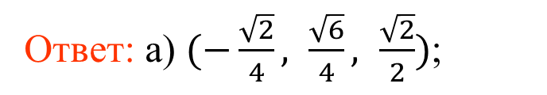


Упражнения
1. Найдите декартовы координаты следующих точек пространства, заданных своими сферическими координатами:
а) (1; 120°; 450°);
б) (2; -90°; -30°);
в) (1; 60°; 90°).
Ответ: а) $(−\frac{\sqrt{2}}{4}, \frac{\sqrt{6}}{4}, \frac{\sqrt{2}}{2})$;
$$б) \left(0, −\sqrt{3}, −1\right);$$
$$в) (0, 0, 1).$$
Notes:
В режиме слайдов ответ появляется после кликанья мышкой

Slide 5
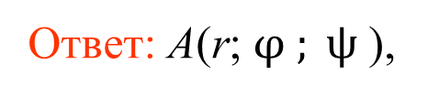
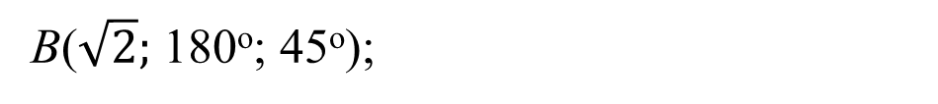
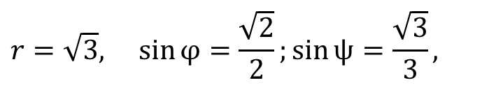
2. Найдите сферические координаты следующих точек пространства, заданных своими декартовыми координатами:
а) A(1, 1, 1);
б) B(-1, 0, 1);
в) C(0, 0, 2).
$$r=\sqrt{3}, \sin{φ}=\frac{\sqrt{2}}{2};\sin{ψ}=\frac{\sqrt{3}}{3},$$
Ответ: A(r; $φ ; ψ$),
B($\sqrt{2};$ 180^{о}; 45^{о});
C(2, 0^{о}; 90^{о}).
Notes:
В режиме слайдов ответ появляется после кликанья мышкой

Slide 6
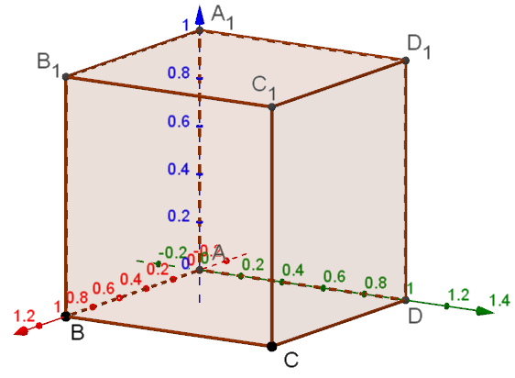
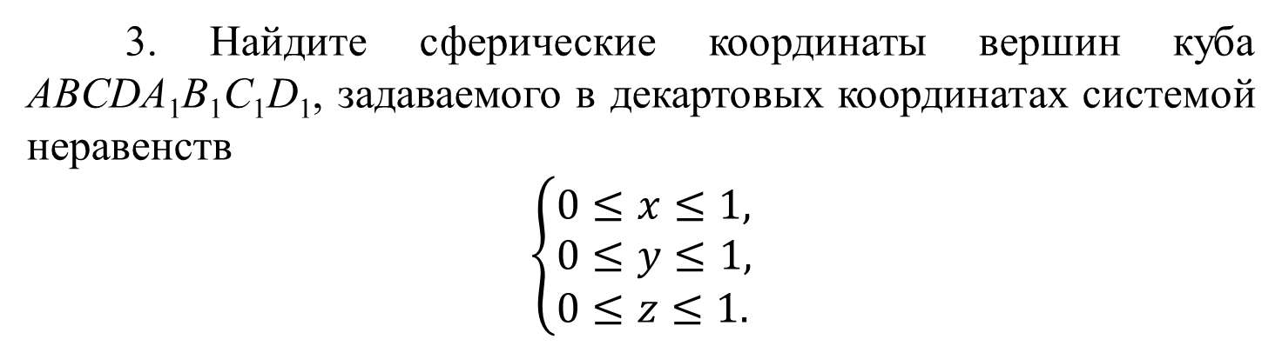
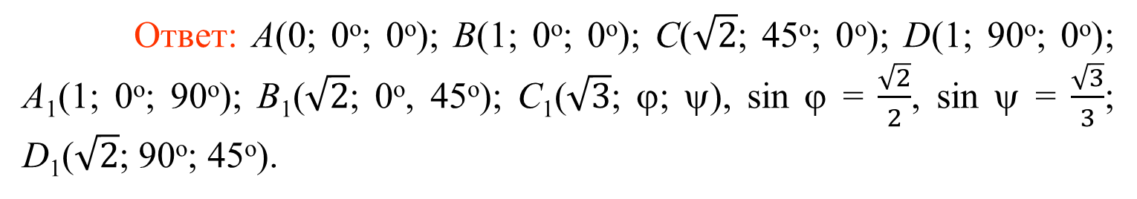
3. Найдите сферические координаты вершин куба ABCDA₁B₁C₁D₁, задаваемого в декартовых координатах системой неравенств
$\left\{\begin{aligned}&0≤x≤1, \\ &0≤y≤1, \\ &0≤z≤1.\end{aligned}\right.$
Ответ: A(0; 0^{о}; 0^{о}); B(1; 0^{о}; 0^{о}); C($\sqrt{2}$; 45^{о}; 0^{о}); D(1; 90^{о}; 0^{о}); A₁(1; 0^{о}; 90^{о}); B₁($\sqrt{2}$; 0^{о}, 45^{о}); C₁($\sqrt{3}$; ϕ; ψ), sin ϕ = $\frac{\sqrt{2}}{2}$, sin ψ = $\frac{\sqrt{3}}{3}$; D₁($\sqrt{2}$; 90^{о}; 45^{о}).
Notes:
В режиме слайдов ответ появляется после кликанья мышкой

Slide 7
4. Напишите уравнение сферы в сферических координатах
Ответ: r = 1.
Notes:
В режиме слайдов ответ появляется после кликанья мышкой

Slide 8
5. Найдите геометрическое место точек пространства, сферические координаты которых удовлетворяют условиям: а) ϕ постоянно; б) ψ постоянно.
Ответ: а) полуплоскость;
б) коническая поверхность.
Notes:
В режиме слайдов ответ появляется после кликанья мышкой

Slide 9
6. Какая фигура в пространстве задается неравенствами: а) 0 ≤ r ≤ 1, 0 ≤ ψ; б) 0 ≤ r ≤ 1, 0 ≤ ϕ ≤ π; в) 0 ≤ r ≤ 1, 0 ≤ ψ, 0 ≤ ϕ ≤ π?
Ответ: а) Полушар;
б) полушар;
в) четверть шара.
Notes:
В режиме слайдов ответ появляется после кликанья мышкой

Slide 10
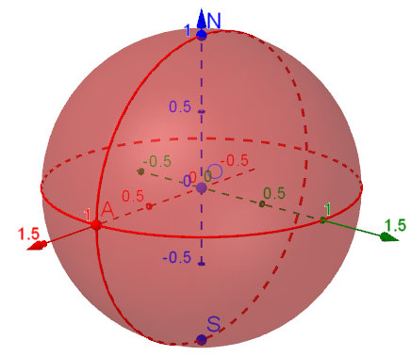
Для моделирования сферы в компьютерной программе GeoGebra в строке «Ввод» наберём O=(0,0,0) и нажмём «Enter». На экране получим точку O с заданными координатами.
С помощью инструмента «Сфера по центру и радиусу» построим сферу с центром O и радиусом 1.
С помощью инструмента «Пересечение» найдём точки пересечения сферы с осью Oz. Обозначим их соответственно N и S. Будем называть их северным и южным полюсами.
Отметим точку A(1, 0, 0). С помощью инструмента «Окружность по точке и оси» построим окружность, проходящую через точку A и осью Oz. Будем называть её экватором.
С помощью инструмента «Дуга по трём точкам» построим дугу NAS. Будем называть её нулевым меридианом.

Slide 11
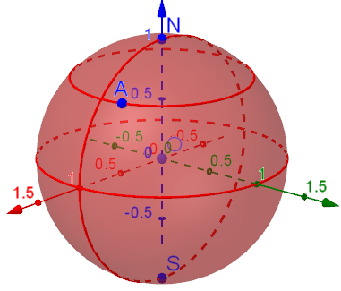
Точки на сфере, имеющие постоянную координату ψ, образуют окружность, которая называется параллелью. Для моделирования параллели, проходящей через данную точку A на сфере, можно воспользоваться инструментом «Окружность по центру и оси». В качестве оси выбираем ось Oz.

Slide 12
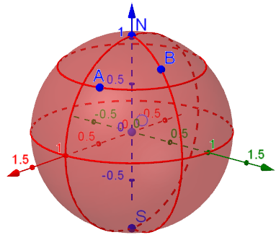
Точки, имеющие постоянную координату φ, образуют полуокружность, называемую меридианом.
Для моделирования меридиана, проходящего через данную точку B на сфере, можно воспользоваться инструментом «Дуга по трём точкам». В качестве точек выбираем точки N, B, S.

Slide 13
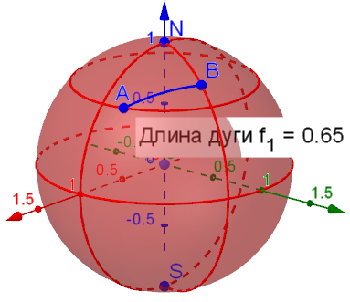
Дуга большой окружности, соединяющая две точки сферы, является кратчайшим путем на сфере между этими двумя точками. Такую дугу будем называть сферическим отрезком. Её называют также ортодромией, что в переводе с греческого означает "прямой бег".
Для моделирования сферического отрезка, соединяющего данные точки A и B на сфере, можно воспользоваться инструментом «Дуга по центру и двум точкам». В качестве центра выбираем точку O, в качестве точек – точки A и B.
Для измерения длины сферического отрезка можно воспользоваться инструментом «Расстояние или длина».

Slide 14
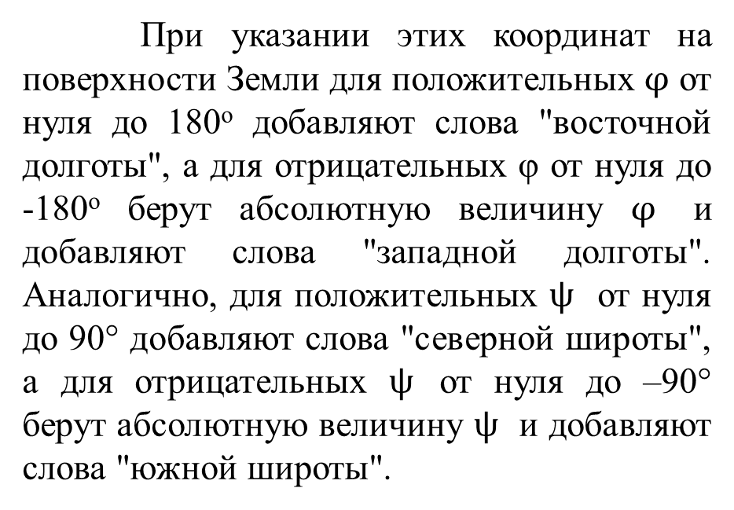
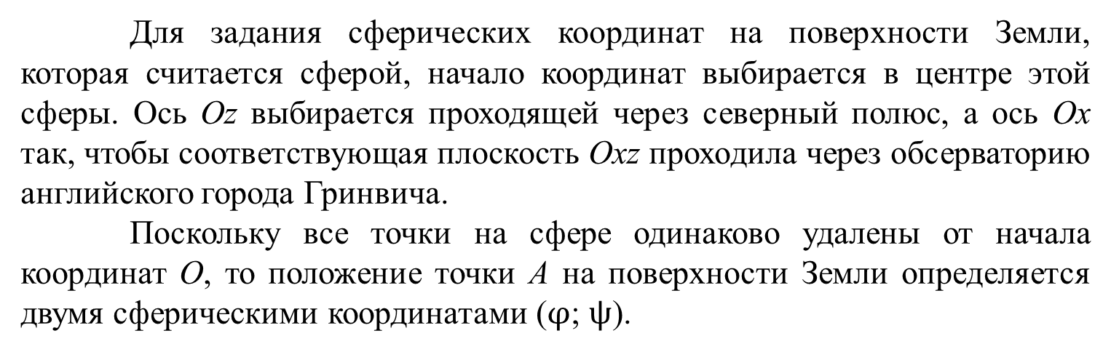
Для задания сферических координат на поверхности Земли, которая считается сферой, начало координат выбирается в центре этой сферы. Ось Oz выбирается проходящей через северный полюс, а ось Ox так, чтобы соответствующая плоскость Oxz проходила через обсерваторию английского города Гринвича.
Поскольку все точки на сфере одинаково удалены от начала координат О, то положение точки A на поверхности Земли определяется двумя сферическими координатами ($φ$; $ψ$).
При указании этих координат на поверхности Земли для положительных $φ$ от нуля до 180º добавляют слова "восточной долготы", а для отрицательных φ от нуля до -180º берут абсолютную величину $φ$ и добавляют слова "западной долготы". Аналогично, для положительных $ψ$ от нуля до 90° добавляют слова "северной широты", а для отрица­тельных $ψ$ от нуля до –90° берут абсолютную величину $ψ$ и добавляют слова "южной широ­ты".

Slide 15
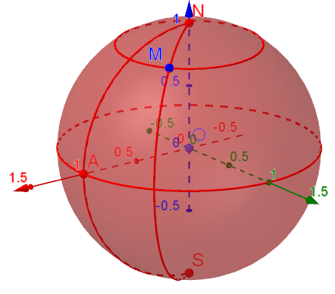
Например, город Москва имеет координаты: 37.62^{о} восточной долготы и 55.75^{о} северной широты.
Для построения соответствующей точки на единичной сфере в строке «Ввод» программы GeoGebra нужно набрать M=(1; 37.62^{о}; 55.75^{о}) и нажать «Enter».
Через полученную точку M можно провести параллель и меридиан.

Slide 16
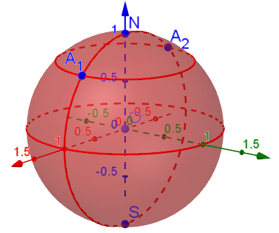
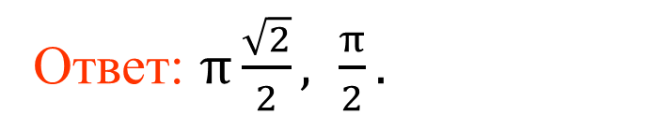
Упражнения
1. В программе GeoGebra отметьте на единичной сфере точки A₁(1; 0°; 45°), A₂(1; 180°; 45°) Найдите длины дуг локсодромии и ортодромии, соединяющих эти точки.
Ответ: $π\frac{\sqrt{2}}{2}, \frac{π}{2}.$
Notes:
В режиме слайдов ответ появляется после кликанья мышкой

Slide 17
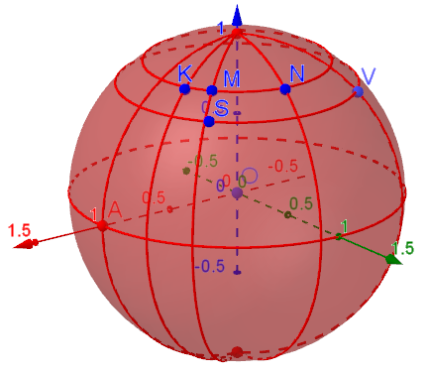
2. Постройте точки на единичной сфере, соответствующие городам:
1) Владивосток V(1;131.92^{о};43.13^{о});
2) Калининград K(1;20.51^{о} ;54.71^{о});
3) Новосибирск N(1;82.91^{о};55.03^{о});
4) Сочи S(1;39.72^{о};43.58^{о}).
Ответ:
Notes:
В режиме слайдов ответ появляется после кликанья мышкой

Slide 18
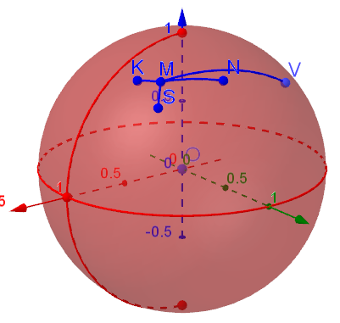
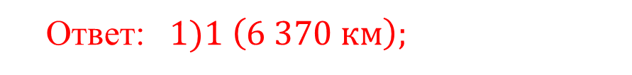



3. Постройте дуги большой окружности, соединяющие точки, соответствующие Москве M=(1; 37.62^{о}; 55.75^{о}) и
1) Владивостоку V(1;131.92^{о};43.13^{о});
2) Калининграду K(1;20.51^{о} ;54.71^{о});
3) Новосибирску N(1;82.91^{о};55.03^{о});
4) Сочи S(1;39.72^{о};43.58^{о}).
Найдите их приближённые длины. Учитывая, что длины больших окружностей на поверхности Земли приближённо равны 40 000 км, найдите приближённое расстояние по поверхности Земли между Москвой и этими городами.
Ответ: $1)1 \left(6 370 км\right);$
$$2) 0,17 \left(1 083 км\right);$$
$$3) 0,44 \left(2803 км\right);$$
$$4) 0,21(1 338 км).$$
Notes:
В режиме слайдов ответ появляется после кликанья мышкой

Slide 19
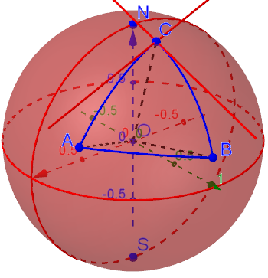
Сферическим треугольником будем называть фигуру на сфере, образованную тремя точками сферы, не принадлежащими одной большой окружности, и тремя сферическими отрезками, попарно соединяющими эти точки.
Точки называются вершинами, а отрезки – сторонами сферического треугольника.
Углом сферического треугольника называется угол, образованный касательными к сторонам этого треугольника, проходящими через его вершину.
Угол C сферического треугольника ABC равен двугранному углу, образованному плоскостями OAC и OBC.
Notes:
В режиме слайдов ответ появляется после кликанья мышкой

Slide 20
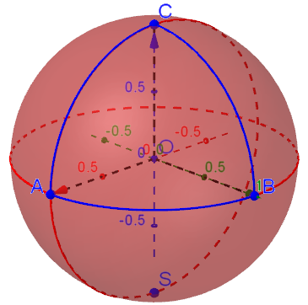
В отличие от обычных треугольников, сумма углов сферических треугольников больше 180^{о}.
В программе GeoGebra изобразите какой-нибудь сферический треугольник, все углы которого равны 90^{о}.
Ответ:
Notes:
В режиме слайдов ответ появляется после кликанья мышкой

Slide 21
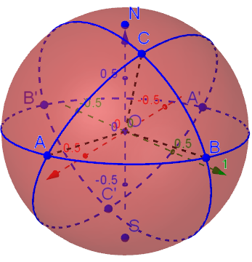
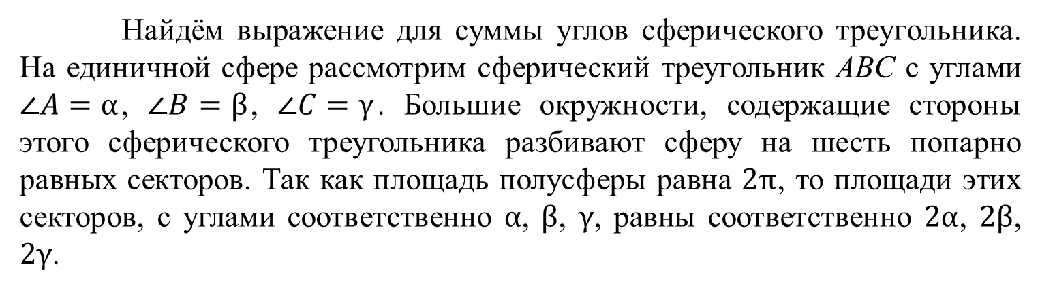
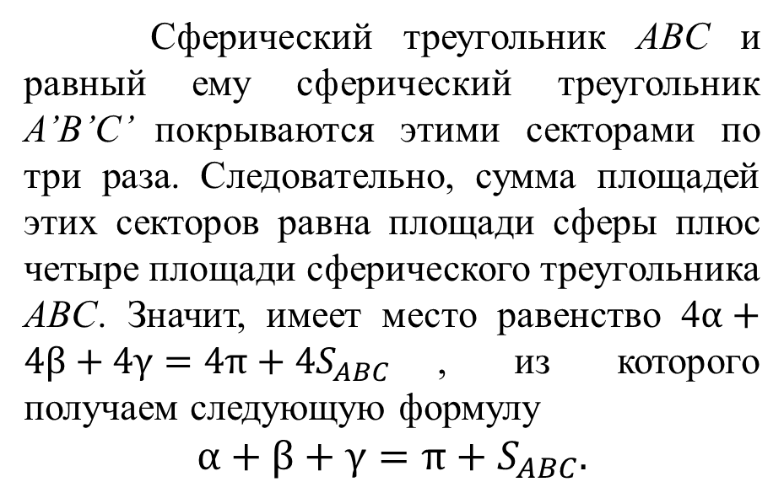
Найдём выражение для суммы углов сферического треугольника. На единичной сфере рассмотрим сферический треугольник ABC с углами $∠A=α$, $∠B=β$, $∠C=γ$. Большие окружности, содержащие стороны этого сферического треугольника разбивают сферу на шесть попарно равных секторов. Так как площадь полусферы равна $2π$, то площади этих секторов, с углами соответственно $α$, $β$, $γ$, равны соответственно $2α$, $2β$, $2γ$.
Сферический треугольник ABC и равный ему сферический треугольник A’B’C’ покрываются этими секторами по три раза. Следовательно, сумма площадей этих секторов равна площади сферы плюс четыре площади сферического треугольника ABC. Значит, имеет место равенство 4$α+4β+4γ=4π+4S_{ABC}$, из которого получаем следующую формулу
$$α+β+γ=π+S_{ABC}.$$
Notes:
В режиме слайдов ответ появляется после кликанья мышкой

Slide 22
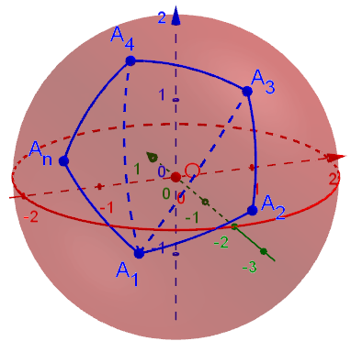
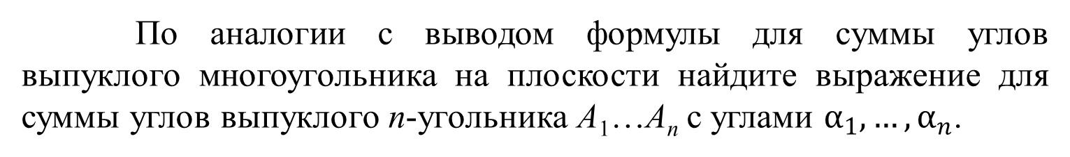
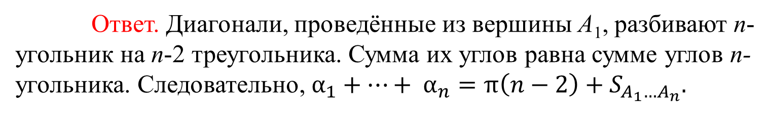
По аналогии с выводом формулы для суммы углов выпуклого многоугольника на плоскости найдите выражение для суммы углов выпуклого n-угольника A₁…A_{n} с углами $α_{1},…, α_{n}$.
Ответ. Диагонали, проведённые из вершины A₁, разбивают n-угольник на n-2 треугольника. Сумма их углов равна сумме углов n-угольника. Следовательно, $α_{1}+…+ α_{n}=π\left(n−2\right)+S_{A_{1}…A_{n}}.$
Notes:
В режиме слайдов ответ появляется после кликанья мышкой

